Slide 1
UJIAN TENGAH SEMESTER
KOMPUTER GRAFIK PRAKTEK
Ali Qornan Jaisyurrahman - 151511007

Slide 2
Library.cpp
Berfungsi untuk menyimpan prosedur dan fungsi untuk membantu pembuatan program
Menggunakan algoritma DDA untuk membuat garis
Menggunakan algoritma 45 iterasi untuk membuat lingkaran

Slide 3
Library.h
Header file dari library.cpp

Slide 4
Include Header
Stdio.h
Library.h
Time.h
Windows.h

Slide 5
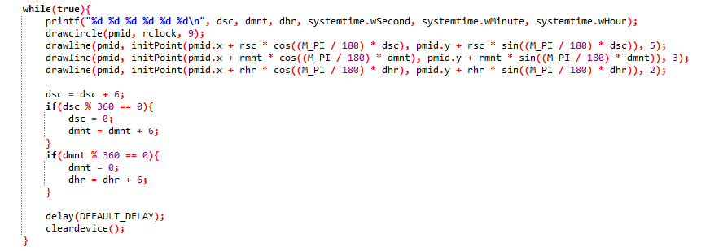
Algoritma untuk Menampilkan jam

Slide 6
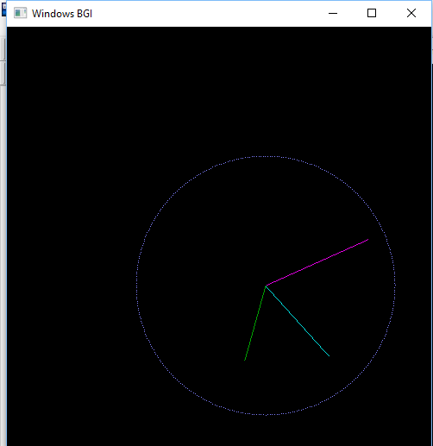
Hasil

